Slide 1
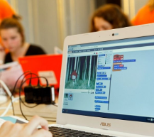
Première connexion ?
Tapez https://www.affiligue.org
Sur la page d’accueil, cliquez sur le bouton « Recevoir mes identifiants » et tapez votre numéro d’adhérent présent sur votre carte ou licence. Cliquez sur le bouton « Recevoir Mes identifiants ».
Affiligue.org
La signature électronique
Pour plus d’information, adressez-vous à :
David Briand ou Marine Levasseur
167 bld de la Villette 75010 Paris
vieasso@ligueparis.org

Slide 2
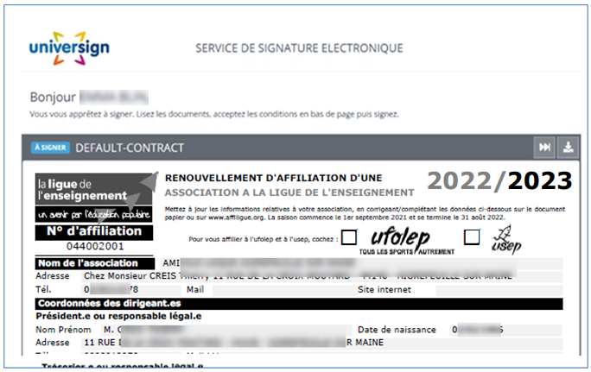
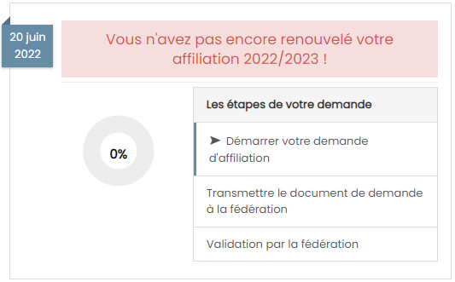
Pour renouveler votre affiliation, vous devez signer votre document de réaffiliation. Nous vous proposons : la signature électronique
Suppression du papier
Signature avec votre téléphone portable
Transmission automatique à la fédération/comité.
Sur le tableau de bord, démarrer la procédure de réaffiliation
Cliquer sur l’étape 1 pour mettre à jour les informations sur l’association
Ensuite, cliquer sur l’étape 2 pour signer votre document en choisissant « Par signature électronique »
Notre partenaire UNIVERSIGN se charge de la signature électronique
Renseigner votre numéro de portable pour authentifier recevoir votre
code SMS de signature
Saisissez votre code SMS
Votre demande de réaffiliation est signée.
Vous devez attendre que votre fédération valide votre demande pour commencer à gérer vos adhérents.

